Slide 1
SKUPINA BUSLINE
ČERVEN 2023
Ing. Ondřej Polák – dopravní ředitel skupiny

Slide 2
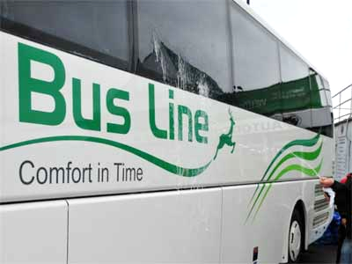
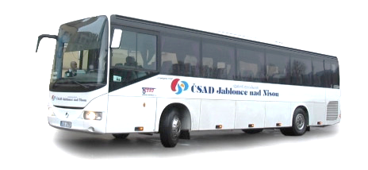
BusLine = ČSAD Semily + ČSAD Jablonec n. N.
1997
1949
1992
2000
2010

Slide 3
Dopravci skupiny BusLine
BusLine LK – 145 busů v Libereckém kraji
BusLine KHK – 98 busů v Královéhradeckém kraji
BusLine MAD Česká Lípa – 25 městských busů
BusLine Pardubicko – 105 busů v Pardubickém kraji
BusLine jižní Čechy – 56 busů na Táborsku
Northbus – 31 busů pro výluky a zájezdy
+ servisní společnosti

Slide 4
Core business = Základní dopravní obslužnost

Slide 5
Klíčové strategické záměry BusLine
Nejvyšší standard služeb s minimálními náklady
Zeštíhlení týmu nedopravního personálu
Orientace na domácí dodavatele vozidel
Optimalizace vozidel na potřeby standardů IDS
Efektivní skloubení osvědčených prvků ekonomiky, ekologie i sociálního smíru se zaměstnanci
Monitoring a pečlivé nacenění otevřených tržních příležitostí

Slide 6
I Vás rádi přivítáme na palubě našich autobusů…

